Slide 1

构建信息化平台
助力重大科技基础设施开放共享
2015年8月19日

Slide 2
报告提纲
1
信息化推动重大科技基础设施
开放共享的必要性
2
建设“重大科技基础设施共享服务平台”
的思路
3
预期与展望

Slide 3
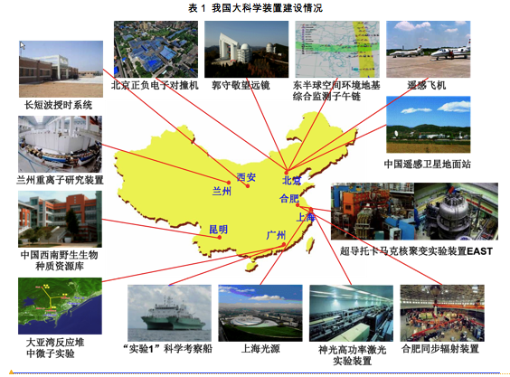
中科院设施开放共享情况
重大科技基础设施是为探索未知世界、发现自然规律、实现技术变革提供极限研究手段的大型复杂科学研究系统，是突破科学前沿、解决经济社会发展和国家安全重大科技问题的物质技术基础。
中科院运行的重大科技基础设施分布图

Slide 4
中科院设施开放共享情况
开放共享
  要解决学科领域中的重大问题，就必须向高校、科研院所、企业、社会研发组织等社会用户开放，实现资源共享
中科院设施涉及领域众多，各类设施的开放共享流程既有相似又有不同。但大致可分为两类：
  I类设施（设施申请类）是用户需要申请使用设施进行科学实验，受设施开放机时和条件之限，需要对申请者进行较为严格的评审，如光源类设施。
  II类设施（数据共享类）是设施运行产生的数据对科学研究者开放共享，根据权限的不同，可分为完全开放、部分开放、有偿开放等，如地面站、郭守敬望远镜等。

Slide 5
中科院设施开放共享情况
各设施开放共享已取得较大成效，但仍有较大提升空间！
成效
北京同步辐射装置、合肥同步辐射装置、上海光源每年共支持约2000个课题研究，覆盖物理、化学化工、生命科学、材料、环境、地学、医药等众多领域，并产出了高影响力的成果。
用户每年利用上海光源进行科学研究共发表论文 500余篇，其中SCI一区论文达近百篇，生物大分子线站成果已在全球同类线站中名列第一。
中国遥感卫星地面站自成立以来，一直以面向全国用户的数据产品的提供作为主要的用户服务形式，2011年起实施的面向全国用户的“对地观测数据共享计划”实现了共享服务的转变与创新。
开放共享度不断提升
开放管理不断规范
开放成果不断增长

Slide 6
中科院设施开放共享情况
存在问题
缺乏对全院设施开放资源的统筹与管控
缺乏用户和用户之间、用户和设施之间的信息有效共享
采用何种方式提高重大科技基础设施的开放共享的成效成为值得思考和亟待解决的重要问题。
缺乏对设施闲置资源和碎片化机时的充分利用
缺乏对设施用户成果的汇总与交流
？
缺乏对设施开放水平和用户的客观评价
缺乏对潜在用户和设施共享潜力的挖掘

Slide 7
信息化的必要性
流程
复杂性
对I类设施，共享机时供不应求，需要对用户申请的课题和实验进行严格的审核。
对II类设施，尽管流程较为简单，但因为数据的保密性级别不同，审核方式也相应不同。
角色多样性
信息化手段
信息系统的建设
公众、科研人员、设施用户办、设备管理员、审核专家……
每个角色的定位和职责不同
要实现这些角色间的有效沟通和特色化针对性的服务。
管理
需求
用户的管理、用户产出成果的管理、设施开放时段的管理、数据下载情况的管理……
统计分析的需要

Slide 8
信息化的必要性
亟待构建全院统一的
“重大科技基础设施共享服务平台”
  2015年初开始规划部署
  两次上院长办公会
  1月，成立了领导小组和工作小组
  6月，方案通过专家论证
  目前处于开发中

Slide 9

信息化的必要性
2014年10月27日上午召开中央全面深化改革领导小组第六次会议，会议审议了《关于加强社会主义协商民主建设的意见》。。。《关于加强中国特色新型智库建设的意见》，审议通过了《关于国家重大科研基础设施和大型科研仪器向社会开放的意见》。
国家政策：
2014年底，国务院印发了《关于国家重大科研基础设施和大型科研仪器向社会开放的意见》，明确指出相关部门须建立统一开放的网络管理平台，公开科研设施的使用办法和使用情况，实时提供在线服务，促使标准和机制更加健全，提升开放水平，解决分散、重复、封闭、低效的问题，提高资源利用率。

Slide 10
信息化的必要性
率先行动计划：
研究所分类改革
先导专项、卓越中心
促进科教融合
加强科学传播
探索国际化发展
科技服务网络行动
研究所分类改革：
随着依托相互关联的重大科技基础设施的“大科学研究中心”的部署，平台将对大科学中心管理框架下的资源统筹与共享发挥重要作用。

Slide 11
报告提纲
1
信息化推动重大科技基础设施
开放共享的必要性
2
建设“重大科技基础设施共享服务平台”
的思路
3
预期与展望

Slide 12
总体目标
平台通过信息化手段将中科院所有重大科技基础设施的开放共享流程管理、开放数据资源管理、成果产出管理纳入其中，并结合科普宣传，提升设施开放共享的公众影响力，挖掘优质资源，培养潜在用户。通过信息系统与开放共享管理制度的有效融合，在提高开放共享效率的同时，也极大促进开放共享制度的完善。

Slide 13
总体目标
1
建立统一的平台门户
2
建立设施信息新闻资讯发布平台
3
建立整体统一并兼顾个性的设施申请流程
4
集成已建成的外部设施数据系统
目 标
5
充分挖掘整理设施优势资源（专家、成果）
6
建立科普宣传平台
7
建立统计分析决策系统
8
建立用户诚信体系及奖励机制
9
结合移动互联网，提升用户体验

Slide 14
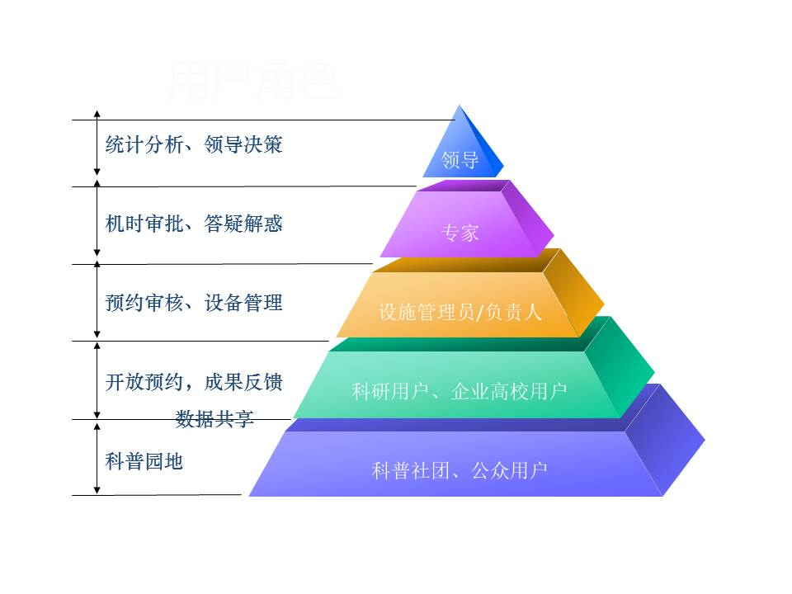
总体目标：以人为本，服务科研

Slide 15
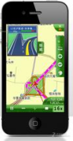
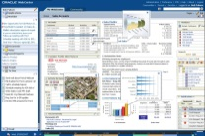






总体目标：技术创新，增强体验
移动终端的广泛支持（多屏互动）
以人为本的互联网模式
大数据驱动的业务架构
云计算的基础设施和技术架构
极好的用户体验和操作习惯

Slide 16
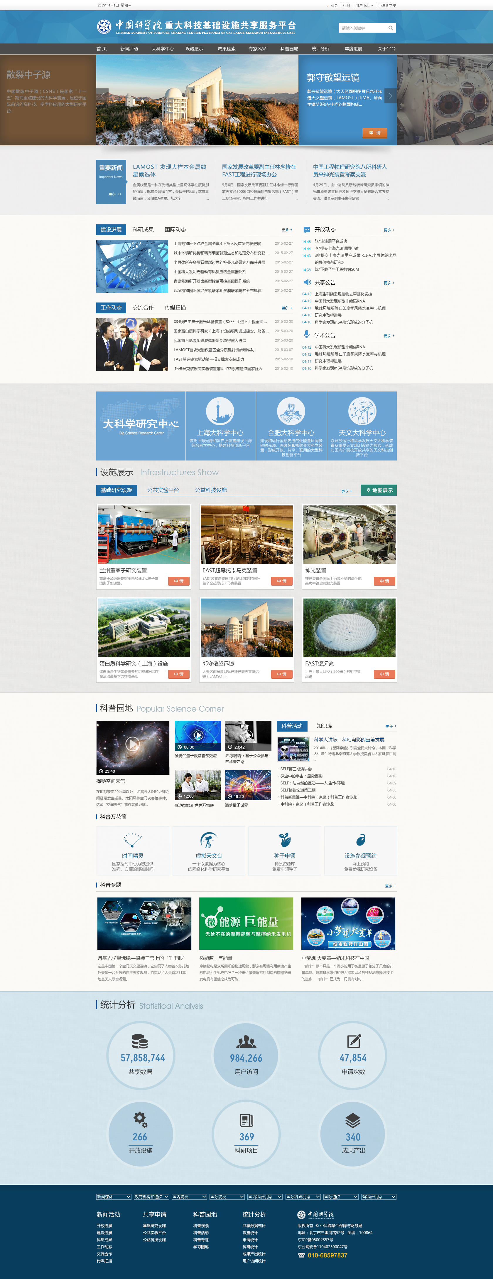
建设任务-1.门户

Slide 17
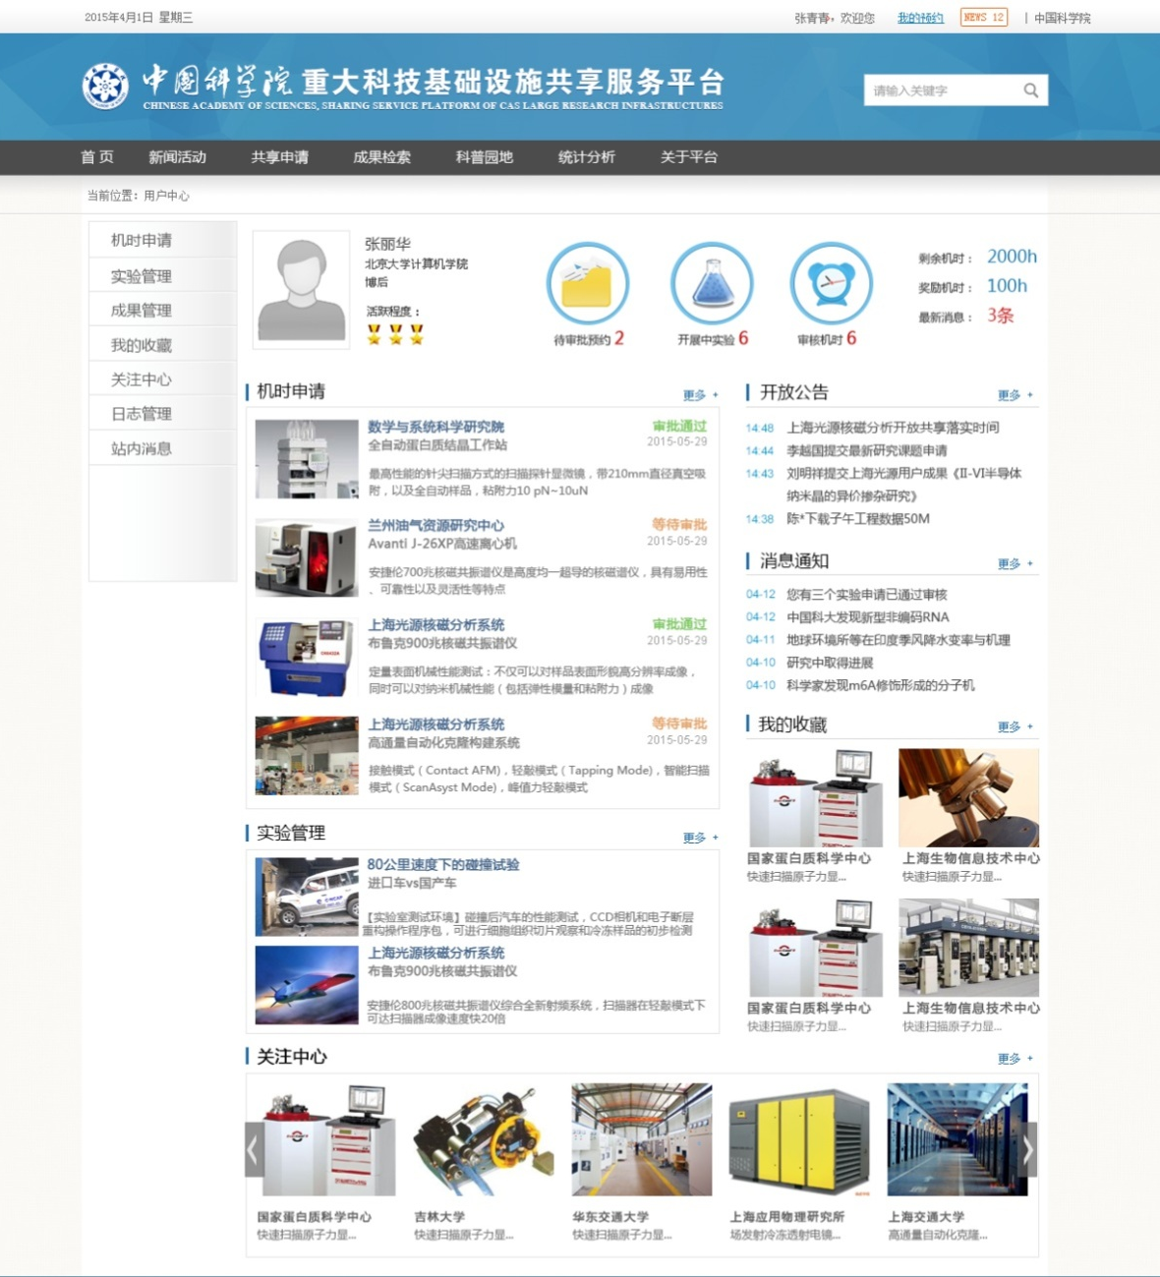
建设任务-1.门户
用户中心

Slide 18
建设任务-2.设施申请平台
课题申请
普通课题
成果反馈
机时审核
重点课题
紧急课题
实验安排
实验申请
非课题类申请
奖励机时申请
常规实验
机动实验
设施申请生命周期

Slide 19

建设任务-2.设施申请平台
建立灵活可自定的工作流，适应可能的变化
工作流引擎
1.
课题信息
3.
样品信息
申请流程
2.
人员信息
4.
安全信息

Slide 20
建设任务-2.设施申请平台
建立灵活可自定的工作流，适应可能的变化
2
工作流引擎
1.
用户办审批
3.
专家审核
审批流程
2.
线站审批
4.
机时确认

Slide 21
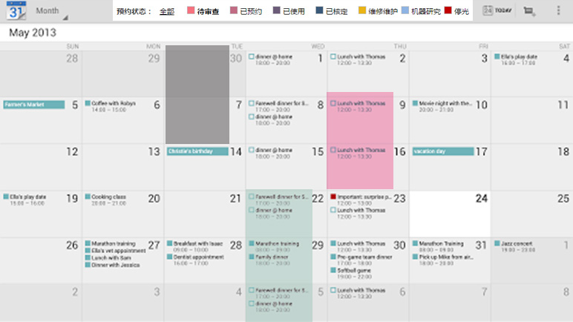
建设任务-2.设施申请平台
使用日历的形式，简单直观的进行设施机时的分配。
也便于查看自己的工作安排

Slide 22
建设任务-3 数据共享平台
各个接入的数据共享类平台自身的系统样式不一，但在设施共享服务平台中需有统一的展示入口，且应尽量与设施申请类平台保持风格统一。可在通过门户的设施页面模板整合数据库中间件工具或设施自行开发的检索栏。在检索后再跳转至各自平台，提供更丰富的个性化科学数据服务。
最基本需要提供账户统一认证的方式，使得平台的账号可以迅速接入各家设施统一登陆使用。其次是建议统一的数据抽提标准或中间件访问方式。

Slide 23
建设任务 - 3.数据共享平台建设
数据库中间件
元数据抽提
通过中间件提供一个管理和发布关系型数据库和文件系统的可视化工具，方便数据管理人员对数据进行高效、集中的管理。
采用元数据抽提的方式，将设施开放数据中的核心信息（检索字段、描述、数据下载地址）等抽提至平台数据库中
数据共享平台
接入方式
定义接口
根据设施开放共享平台的数据格式定义标准接口，完成数据检索，统计信息采集等操作。以保证各设施与平台良好集成性。

Slide 24
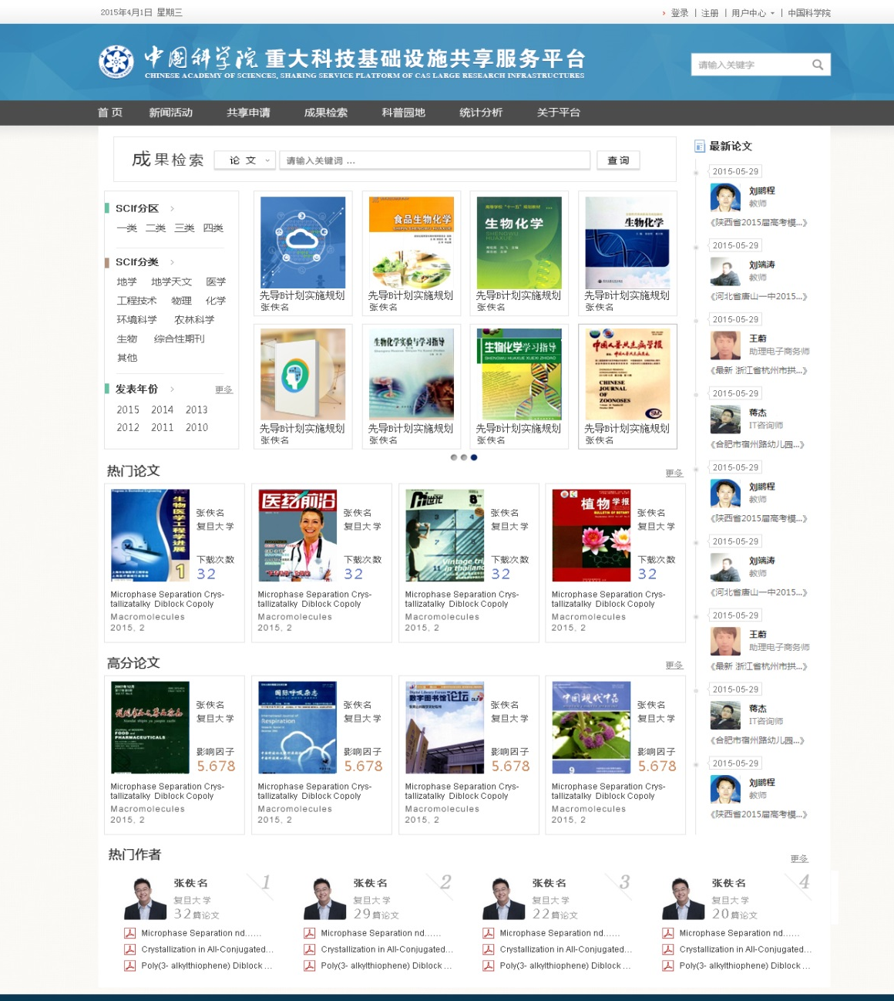
建设任务 - 4.成果反馈奖励申请平台建设
成果库页面

Slide 25

建设任务 - 4.成果反馈奖励申请平台建设
促进
填报成果激励申请
促进
学术数据库检索
作用
设施开放共享成效体现
成 果
反 馈
作用
统计决策系统需要
作用
用户诚信评价做依据

Slide 26
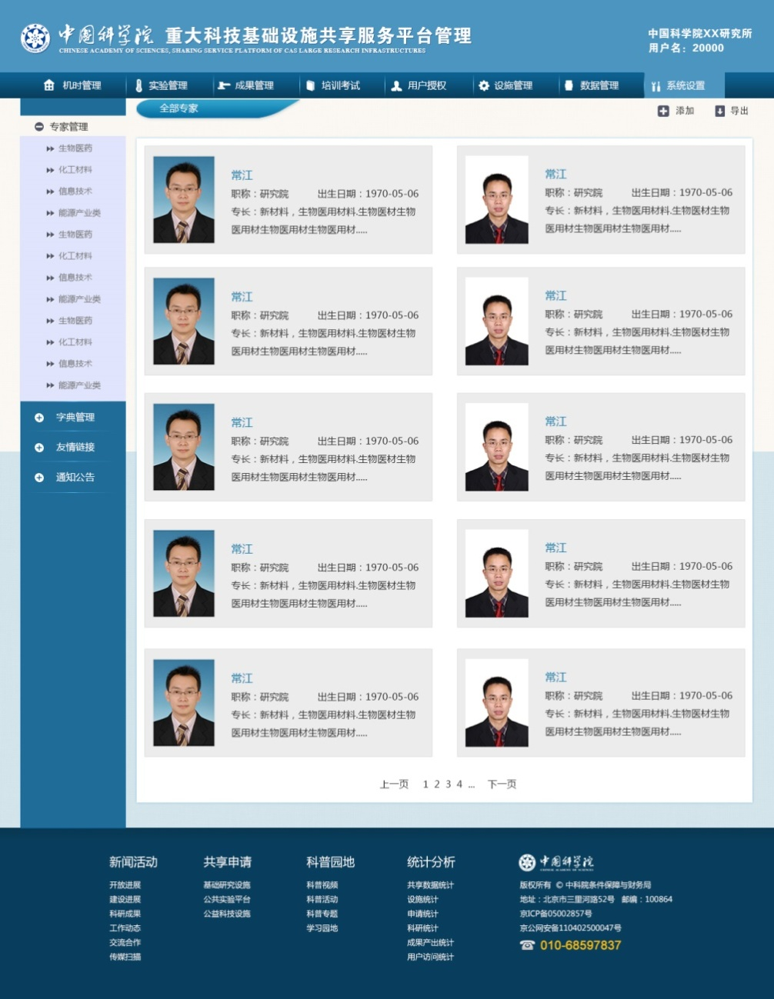
建设任务 – 5.专家库

Slide 27
建设任务 - 6.科普信息发布系统建设
提供友好的界面管理展示科普文章、科普视频、科普专题等信息。
结合网络教学概念。把设施的科普和使用视频植入平台，寓教于乐，适应不同层次人次的要求，并培育潜在用户。
通过一些新媒体手段，促进用户与平台、用户与用户之间的互动交流。如社区、活动等。使得信息发布不再是枯燥的单向行为。

Slide 28
建设任务 - 7.统计分析决策系统建设
统计分析决策系统，需要对共享服务平台从课题申请、数据下载、等各个环节进行记录，并进行分类统计汇总，在此基础上才能有效的进行数据的汇总统计，予以可视化展示。统计决策系统应包含部分动态和静态指标。动态指标为变化相对较快的数据，可实时刷新展示，如用户系统操作行为、设施/设备每日实验安排等。静态指标为按年、月、周展示的相关统计指标。

Slide 29
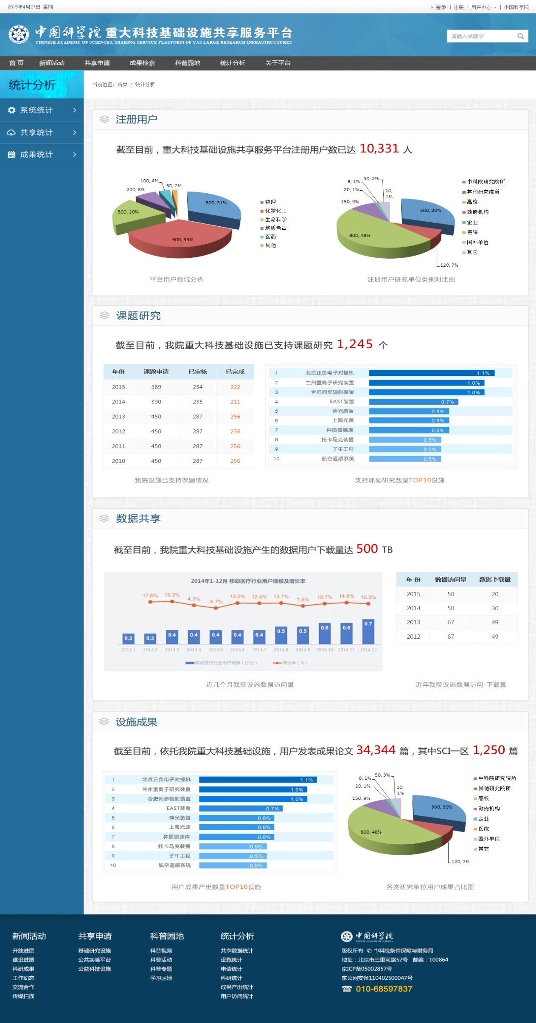
统计首页
用户
7.统计分析决策系统
课题

Slide 30
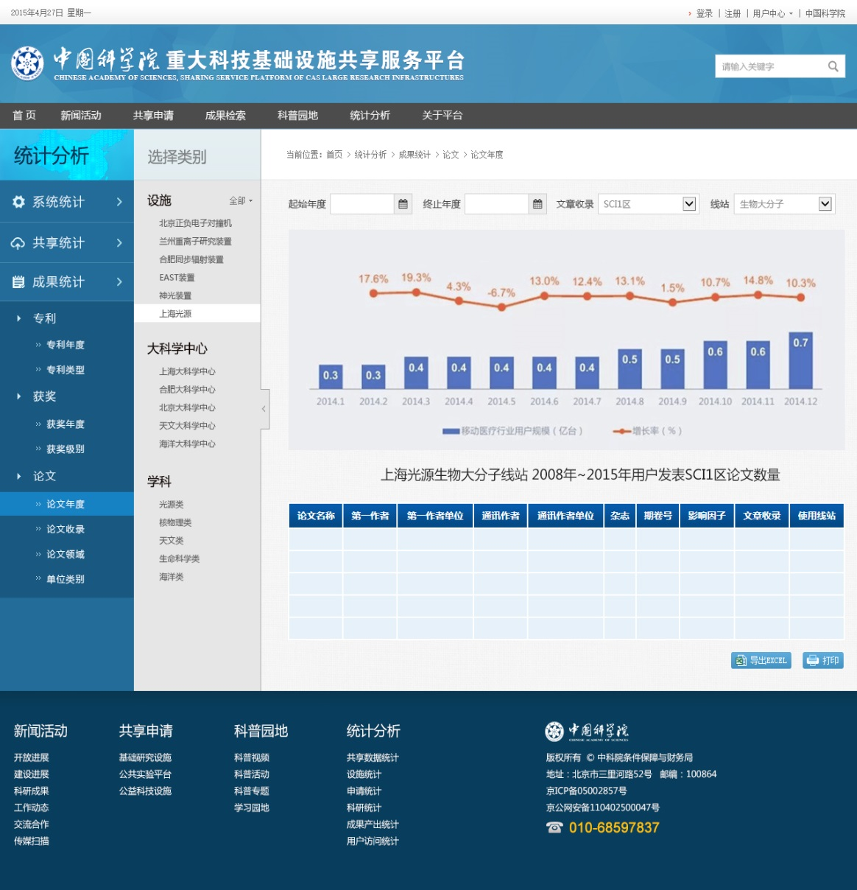
成果页
筛选
7.统计分析决策系统
导出

Slide 31

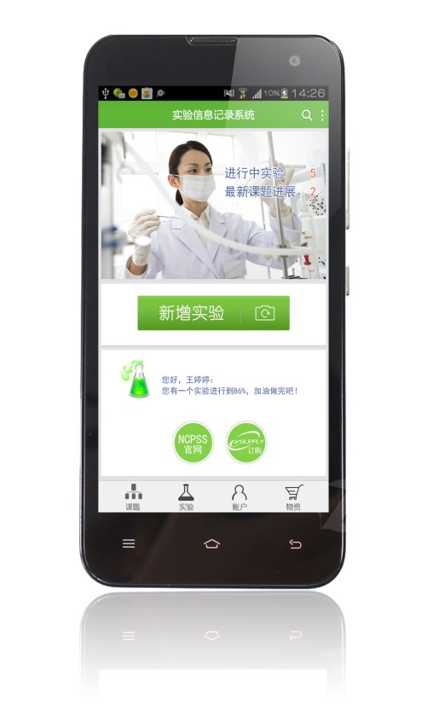
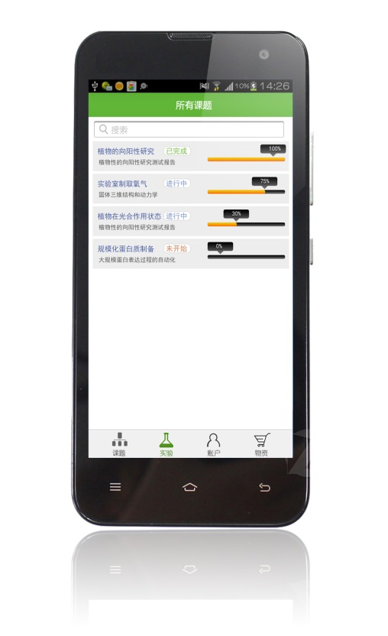
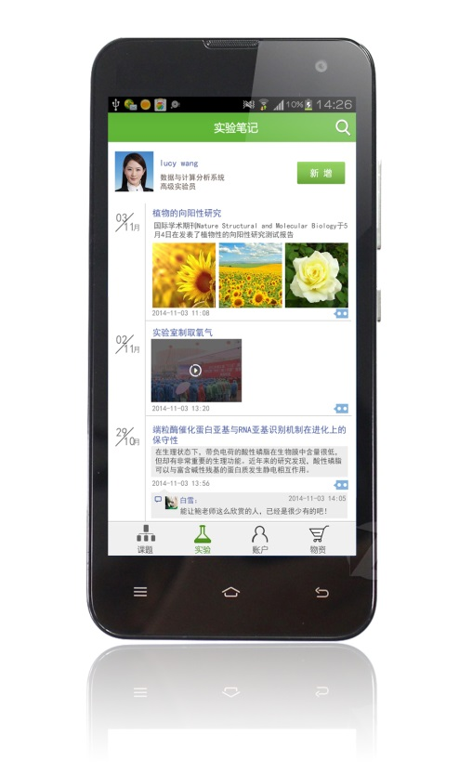
建设任务 - 8.移动端建设
展示设施和设备信息，提供实验的在线预约功能，推送设施开放共享重要通知公告，查阅个人信息和信用状况，了解预约申请的进展情况。

Slide 32
建设任务 - 9.基础核心功能
消息通知
邮件提醒
外部平台对接
统一认证

Slide 33
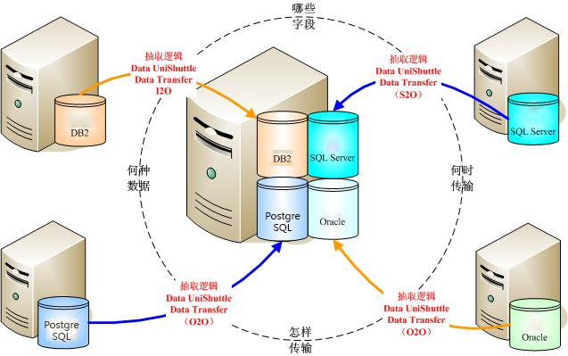
建设任务 - 10.数据迁移与系统部署工作
数据迁移的质量不光是新系统成功上线的重要前提，同时也是新系统今后稳定运行的有力保障。成功的数据迁移能够继承珍贵的历史数据，可以有效地保障新系统的顺利运行，

Slide 34
报告提纲
1
信息化推动重大科技基础设施
开放共享的必要性
2
建设“重大科技基础设施共享服务平台”
的思路
3
预期与展望

Slide 35
预期效果
      平台将成为了解设施进展和成果、科普活动信息等的重要窗口
贴近用户
以人为本
公众用户
科研用户
      平台将成为使用设施和学术交流的得力助手。可了解开放共享的资源、设施开放动态，进行设施申请使用，数据访问与下载、可与设施负责人士进行互动交流，
可使用平台发布开放共享公告，查看设施申请信息，管理审批流程，协调用户实验时间，记录用户实验情况等，成为其名副其实的工作平台
设施开放共享负责人
专 家
平台成为其便捷地进行课题评审、查看历史评审课题情况的重要工具
平台可提供设施开放共享情况和相关统计数据，成为其了解、管理和评价设施开放共享的重要手段。
院所管理层

Slide 36
预期效果
    技术指标：
    共享服务平台建成后可支持50万注册用户量。
    共享服务信息门户系统可以支持2000人同时在线，500人并发访问。
    设施申请系统能够支持1000人同时在线，200人并发访问。
    数据检索平台本地化检索信息在不超过 3 秒内返回。
    至2016年底，平台应汇集专家信息200个，各类成果2000条。

Slide 37
预期效果
共享服务平台建设是对设施开放共享的重要支撑，具有广阔发展空间
促进用户和成果数据分析
推动科研人员交流与科研活动协同
提高设施用户服务效率
推动同类设施开放共享管理制度的统一和规范
展望
提高开放共享资源的整合和利用
推动设施开放共享评价和用户评分

Slide 38
谢谢！

